Slide 1

« Mise en œuvre de la réforme en Terminale ST2S, discipline Sciences et techniques sanitaires et sociales »
Formation,
10 Novembre 2020, Strasbourg
Elina NITSCHELM, IA-IPR SMS-BSE
Fadila Bechlem, chargée de mission

Slide 2
Ordre du jour
Mise en œuvre de la rénovation du programme de STSS et sur l’épreuve écrite terminale
  L’organisation des enseignements en établissements
  Les enjeux pour l’enseignement en STSS
  L’épreuve écrite terminale de la spécialité STSS
  La construction des enseignements et des évaluations sommatives
Le grand oral
  La préparation du GO
  Les questions-support
  L’épreuve
  La grille d’évaluation indicative

Slide 3
Quelques annonces générales…
Le concours général des lycées
Période d’inscription : 12 novembre au 3 décembre 2021
Les besoins en ETLV
Des « cafés ETLV »
Epreuve de STSS : 8 mars 2021
Occasion pour présenter les élèves qui se démarquent.
Valorisation de nos élèves et, au-delà, de la série.
Nécessité de repérer les besoins des binômes prof de STMS et prof de LVA
Besoins à transmettre dans la semaine à Fadila Bechlem
Notes:
Demander quelle organisation dans les lycées respectifs (distanciel/présentiel) => en arriver à l’hybridation des enseignements.

Slide 4
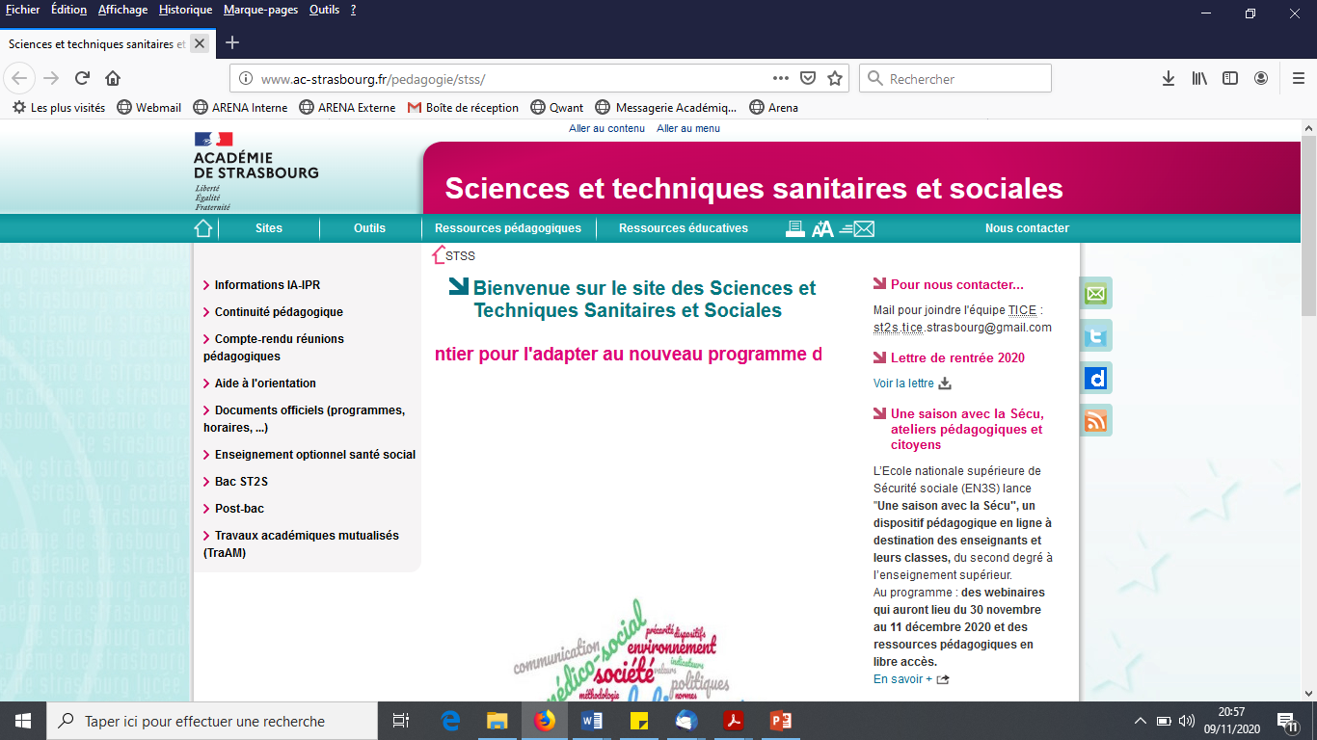
Quelques annonces générales…
Notes:
Penser au site Internet STSS

Slide 5
Les dernières annonces du MENJS concernant les EDS
Pour les élèves
Maintien des épreuves de spécialité (EDS) en mars => intégration des notes dans Parcoursup
Deux sujets au choix
Session de remplacement de septembre avancée en juin pour les EDS => intégration des notes dans Parcoursup
Pour les profs
Documents de correction développés et précis + critères d’évaluation détaillés Accompagnement des enseignants / à l’évaluation
Plan de continuité pédagogique sur Eduscol : articulation présentiel et distanciel

Slide 6

Quelle organisation sur l’année?

Slide 7
Zoom sur deux épreuves
Mi-mars : l’épreuve écrite terminale de STSS
Prise en compte des notes des épreuves terminales du 15 au 17 mars dans Parcoursup
Fin juin : le grand oral
Notes:
Le baccalauréat est le premier diplôme universitaire. Il permet de valider la possibilité d’une poursuite d’études dans l’enseignement supérieur.
Prise en compte des notes des épreuves terminales dans Parcousup : on voit bien la volonté de lier étroitement l’accès aux études supérieures et les deux épreuves du bac CBPH et STSS.
Grand oral : épreuve qui fait clairement référence aux études supérieures. Ex. thèse en 180 secondes, concours d’éloquence dans certaines facs, exercices à Sciences po…
=> Un lien fort avec le supérieur.

Slide 8
Repères sur les 2 années du cycle terminal
Travail sur les compétences orales et de l’orientation sur l’ensemble du cursus scolaire, toutes les disciplines
Première
Terminale
 | 21 semaines de 8h avant épreuve écrite (168h) |  |  |  |  |  |  |  | 8 semaines (64h)
 | Sept | Oct | Nov. | Déc. | Janv. | Fév. | Mars |  | Avril | Mai | Juin
Pôle santé | 64 à 72 heures
Pôle social | 56 à 64 heures
Pôle MA3S | 54 à 58 heures dont :
 | 20 heures |  |  |  |  |  |  | 34 à 38 heures
Accompagnement oral terminal | 38 à 40 heures dont :
 | 10 heures |  |  |  |  |  |  | 28 à 30 heures
Engagement de l’étude
Notes:
En gras, ce qui change par rapport à la formation à distance qui avait été faite.
Plusieurs points de vigilance :
Dans le précédent document (diaporama dans le cadre de la visio), les heures proposées étaient différentes car elles étaient basées sur des épreuves fin mars.
20 heures de méthodologie avant la mi-mars. Important pour permettre aux élèves de rentrer dans le projet dans le cadre de leur étude pour le GO.
Bien prévoir une dizaine d’heures avant mi-mars malgré tout pour l’accompagnement du grand oral
Ainsi : 20 heures de MA3S et 10h pour l’étude dans le cadre du GO = 30 heures avant mi-mars.

Slide 9
Deux pôles, deux progressions avant mi-mars
Pôle
thématique
Pôle méthodologique
Préparation Grand oral
Deux champs, santé
et social : champs différents
qui ne se
fusionnent pas toujours
progression
progression
Revues de projet
128 heures
20 heures
10 heures
capacités
capacités
Notes:
Enseignement technologique avec un pôle thématique et pôle méthodologique
Ils représentent la force de la formation.
Mais les caractéristiques des deux champs, santé et social ne se fusionnent pas toujours. Avec la modification des dates d’épreuves écrites terminales, la fusion n’est pas possible car :
Les élèves ne sauront pas comment et quoi réviser
Travailler les deux pôles en un seul va conduire à ne pas pouvoir terminer le programme de STSS thématique sur lequel les candidats seront finalement interrogés.
Les deux pôles participent conjointement à la compréhension des questions de santé et sociale
A organiser sur l’année, en recherchant un enrichissement mutuel.
Ne pas omettre de prévoir des revues de projet avant le mois de mars, dans la perspective de l’accompagnement au grand oral. Important pour motiver les élèves mais aussi pour réorienter si besoin, réajuster…

Slide 10
Place de la méthodologie dans le programme
Méthodologie
Au service de
Thématique
À des temps stratégiques : étude d’une politique, d’un dispositif, des acteurs d’un projet…
 Contre-productivité des séances filées de méthodologie
Notes:
Importance du pôle méthodologie : au service du pôle thématique. Réf. à la voie technologique dans laquelle le projet est au cœur de l’enseignement. Sur le terrain, les projets sont centraux et il est important dans le cadre de la culture santé-social de travailler sur cette notion de projet et sur les étapes de la démarche.
Pas d’enseignement de la méthodologie par un enseignant spécifique : la méthodologie doit arriver à des moments stratégiques au moment où l’on étudie une politique, un dispositif, des acteurs d’un projet. Il s’agit donc d’immersions pour ne pas délayer l’approche. Même si deux progressions distinctes, pas de professeurs spécialistes d’un pôle ou d’un autre.
Attention à ne pas prévoir des séances de méthodologie filées car contre-productif (1h/semaine : quel intérêt ?). Plutôt des enseignements massés : ex. blocs de 4 à 5 heures. A penser donc sous forme de séquences.

Slide 11
La démarche technologique au cœur du programme de STSS
Quelle question, quel problème ?
Identification et analyse des besoins de santé et de bien-être exprimés par les individus et les groupes sociaux
Comment les études scientifiques en santé-social contribuent-elles à la connaissance d’une population ?
Comment s’organise l’action, quels principes, quelles contraintes ?
Santé,
bien-être, cohésion sociale
Quelles actions ?
Interventions en santé et sociales portées par des dispositifs et d’institutions de santé publique ou d’action sociale
Quel cadre d’action ?
Elaboration de politiques de santé publique et d’action sociale
Source : Documents d’accompagnement réforme, Eduscol
Notes:
Un fil conducteur : la santé, le bien-être et la cohésion sociale
L’ellipse correspond à ce qui est enseigné en Terminale.
Autour de ces notions, des questionnements qui permettent d’aborder des enseignements.
La méthodologie est bien au service de ce questionnement et s’inscrit pleinement dans la démarche technologique. C’est bien ce qui nous différencie des bacs généraux.
Cela implique bien de créer du lien entre thématique et méthodo.
On voit bien ici que le schéma est circulaire : montrer aux élèves qu’une politique et une intervention va créer de nouveaux besoins de santé et de bien-être, différents de ceux du départ.
Dans le cadre des activités technologiques, réutiliser des acquis d’apprentissages de la première.

Slide 12
Quels sont les enjeux de l’enseignement de STSS

Slide 13

Une approche systémique
Approche permettant aux élèves
d’analyser, dans leur complexité, des situations d’actualité sanitaire ou sociale
D’en comprendre les enjeux
Pas d’allègement du programme de ce fait
Notes:
Cette approche systémique prend tout son sens dans le programme de la classe terminale : système de santé, système de soins, place de la personne dans le système de soins, dispositifs s’inscrivant dans une politique sociale, mais aussi démarche de projet.
La classe de Terminale permet de prendre de la hauteur par rapport au programme de première et d’aller au bout de la démarche technologique (voir diapo suivante)

Slide 14

Une contextualisation des apprentissages
Ancrage de terrain, y compris pour l’épreuve du grand oral.
Analyse de situations-problèmes relatives aux faits sanitaires et sociaux
De notre société considérée dans son contexte
  scientifique
  politique
  juridique
  socio-économique
Notes:
La démarche technologique implique un ancrage de terrain, donc une contextualisation des apprentissages.
Il est attendu de proposer aux élèves des situations-problèmes dans le champ sanitaire et social. Le questionnement doit être contextualisé.

Slide 15
Vers la poursuite d’études après le bac
Compétences
Repères culturels
Contribution à la réussite dans la poursuite d’études
disciplinaires
transversales
orales, dont l’argumentation
Notes:
Compétences disciplinaires :
Analyser des faits de société posant des questions sanitaires ou sociales
Caractériser la cohésion sociale, le bien-être et la santé des populations, des groupes sociaux
Questionner la relation entre les déterminants, les besoins en matière de santé et de vie sociale et les réponses politiques et institutionnelles
Identifier les objectifs des politiques de santé, de protection sociale et d’action sociale
Repérer les acteurs et organisations du champ sanitaire et social à différentes échelles territoriales
Mener une démarche de recherche documentaire et d’analyse de l’information sanitaire et sociale
Analyser une démarche d’étude en santé et social, argumenter les choix méthodologiques
Présenter une démarche de projet dans le champs sanitaire et social, ses contraintes et spécificités
Compétences transversales :
Littératie : Aptitude à lire, à comprendre et à utiliser l'information écrite dans la vie quotidienne
Numératie : capacité à utiliser, appliquer, interpréter, communiquer, créer et critiquer des informations et des idées mathématiques de la vie réelle.
Ecoute, travail en équipe, autonomie, esprit critique, capacité à rendre compte d’une démarche, mobilisation du numérique
Compétences orales : cf. épreuve certificative terminale

Slide 16
L’épreuve écrite de STSS
Note de service n° 2020-013 du 11-2-2020

Slide 17
L’épreuve : définition et modalités
- Définition : « L'épreuve évalue
* particulièrement les capacités exigibles du pôle thématique,
* ainsi que les compétences transversales suivantes :
  mobiliser les connaissances du programme ;
  analyser, argumenter et synthétiser ;
  exploiter les documents avec pertinence (en particulier : sélectionner, trier et hiérarchiser les informations) ;
  rédiger avec clarté et rigueur. »
Épreuve terminale écrite de 3h
- 16 % de la note finale au baccalauréat du candidat
Notes:
La note de service commence par évoquer les capacités exigibles. Elles occupent donc une place importante dans l’épreuve.
Il est bien question du pôle thématique => il ne pourra pas y avoir des questions sur le pôle méthodologique.
Reprendre les sujets 0 et voir quelles capacités sont concernées.
Discuter de la formulation des consignes / aux capacités.
Compétences transversales : idem / à l’épreuve antérieure. L’atteinte de ces compétences font donc l’objet d’une évaluation.

Slide 18
Un sujet en deux parties distinctes
Épreuve de spécialité de STSS
Partie 1 :
1 à 2 consignes
Portant sur des parties et des capacités exigibles différentes
Pas de documents
Environ 1 heure
Connaissances
raisonnement
Rédaction
Pour l’ensemble du sujet, l’aptitude au questionnement, au raisonnement et à la réflexion critique ainsi que la capacité à mobiliser des connaissances, les capacités exigibles et la culture du domaine sanitaire et social sont des qualités nécessaires.
L’expression écrite (orthographe, syntaxe …) sera évaluée sur l’ensemble des deux parties.
Équilibre entre
exigence / difficulté entre les deux parties
6 pts
Parties indépendantes
N’évaluent pas les mêmes connaissances
Connaissances
Analyse
Synthèse
Argumentation
Rédaction
Partie 2 :
1 à 2 consignes
Dossier documentaire
(maximum : 5 annexes, 5 pages)
Environ 2 heures
14 pts

Slide 19
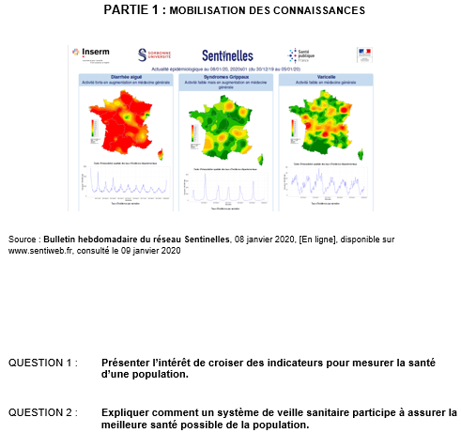
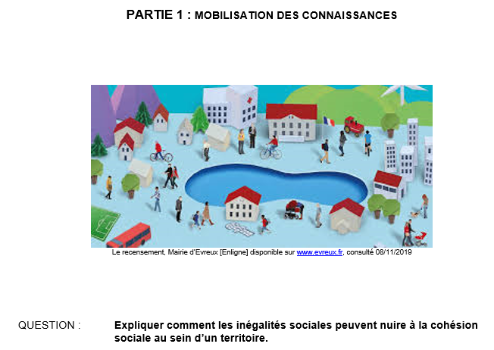
Exemples de première partie
Eventuellement un visuel simple pour initier la réflexion
Vigilance sur les verbes de consigne
Une à deux questions
Chercher l’expression / la mobilisation réfléchie
de la connaissance
Notes:
Possibilité d’un chapeau (mais pas la règle).

Slide 20
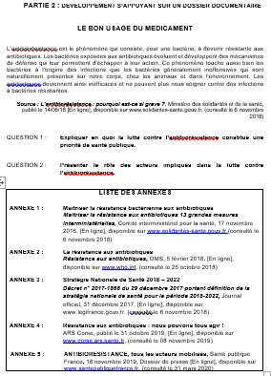
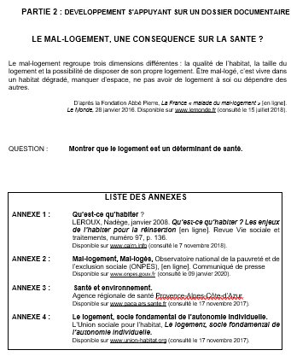
Exemples de seconde partie
« Contexte »
Question(s)
5 annexes
5 pages
au
maximum
Exploitation d’un dossier documentaire

Slide 21
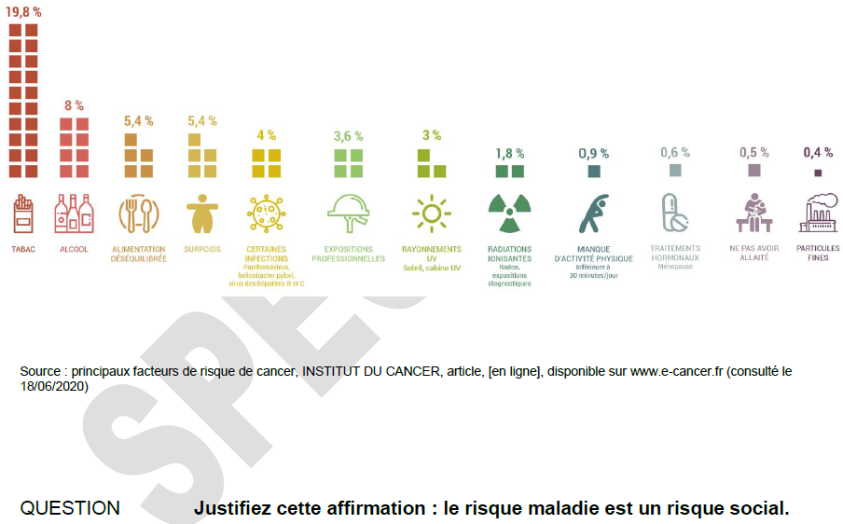
Difficultés rencontrées par les élèves du lycée de Saverne pour le sujet 0 numéro 3

Slide 22

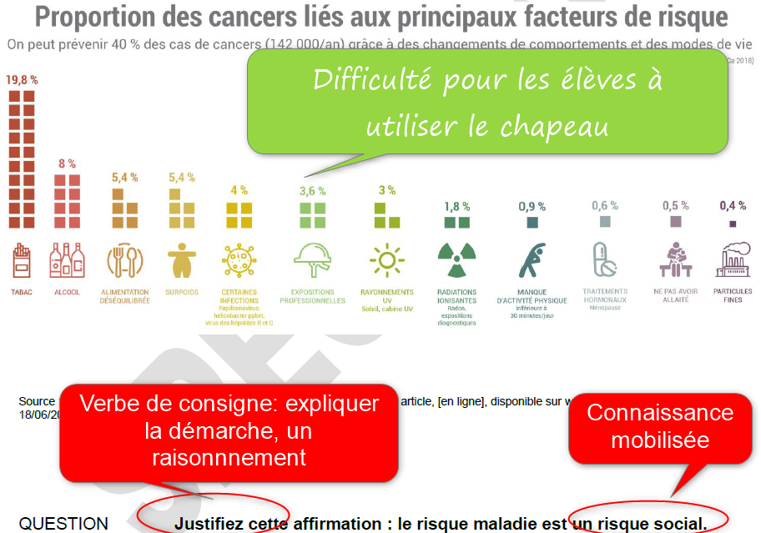
Notes:
Absence de formatage des sujets.

Slide 23
Malgré les connaissances mobilisées, voici les principales difficultés
Difficulté à expliquer la démarche pour répondre à la question
Difficulté avec les verbes de consignes
Difficulté à faire des liens entre la question et les définitions
Des réponses souvent partielles
Un début de raisonnement mais non abouti
Notes:
De ces difficultés : quels axes/quelles stratégies pour le prof ?

Slide 24
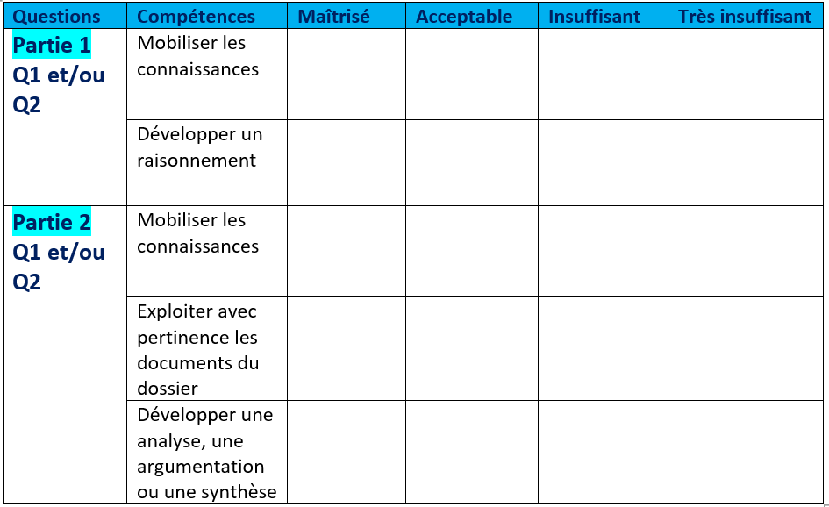
L’évaluation certificative
Prise en compte de la qualité de l’expression écrite dans les questions
Notes:
Grilles d’évaluation dans la continuité des précédentes sessions avec l’évaluation de compétences et plusieurs degrés de maitrise (3 ou 4)

Slide 25
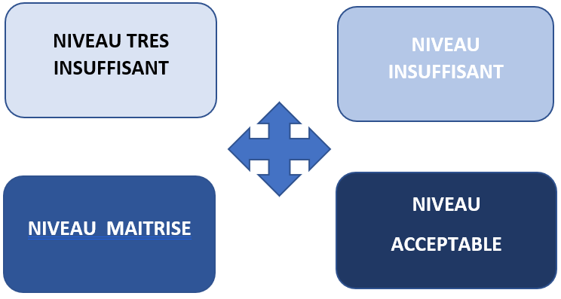
L’évaluation s’attache à une démarche d’évaluation par niveau de maîtrise

Slide 26


Quels sont les niveaux attendus pour cette nouvelle partie 1: mobilisation des connaissances
Niveau très insuffisant
Réponse très parcellaire sans raisonnement apparent, avec une absence de connaissances, des erreurs de connaissances ou des connaissances sans lien avec la question.

Slide 27
Quels sont les niveaux attendus pour cette nouvelle partie 1: mobilisation des connaissances
Niveau insuffisant
Aucune des notions en lien avec la question n’est maîtrise, pas de mobilisation de la notion dans les connaissances dans un discours qui atteste sa maîtrise (une simple juxtaposition de connaissances) ou des restitutions de connaissances partielles ou incomplètes.

Slide 28
Quels sont les niveaux attendus pour cette nouvelle partie 1: mobilisation des connaissances
Niveau acceptable
Quelques éléments qui permettent de s’assurer que la plupart des notions en lien avec le sujet sont maîtrisées.
Des liens pertinents sont présents mais la construction de la réponse n’est pas aboutie.

Slide 29
Quels sont les niveaux attendus pour cette nouvelle partie 1: mobilisation des connaissances
Niveau maîtrisé
Les notions en lien avec le sujet sont maîtrisées, des liens pertinents sont présents entre les différents éléments de réponse.
La structuration de la réponse est explicite au regard des attendus de la question (usage de connecteurs, de transitions, un lexique adapté…).

Slide 30
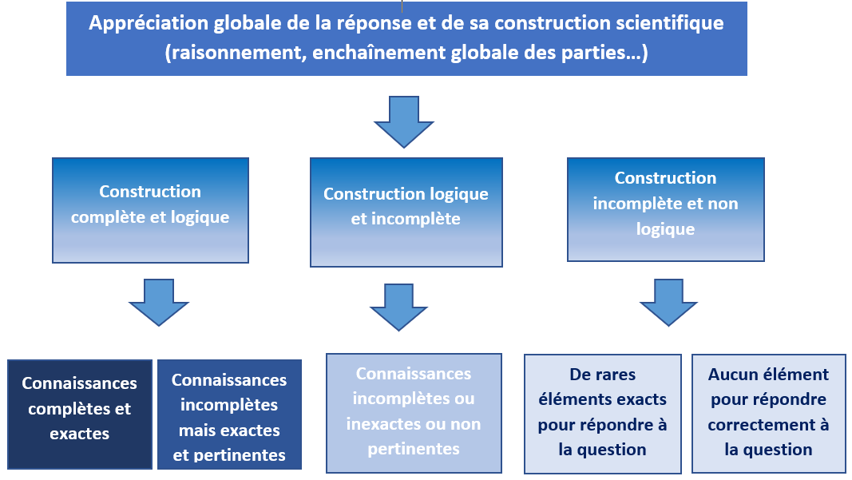

Slide 31
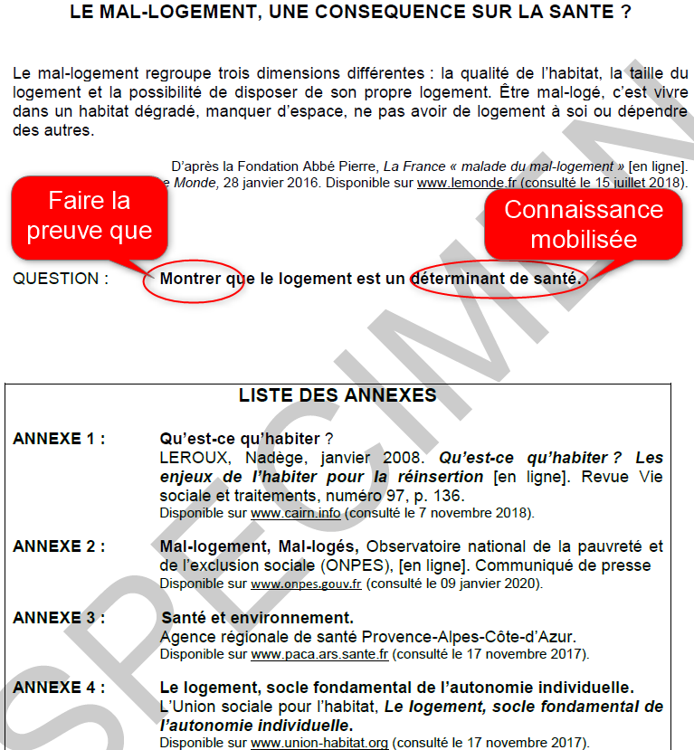

Slide 32
Malgré les connaissances mobilisées, voici les principales difficultés pour la partie 2
Difficulté à faire des liens entre les questions, les documents et les définitions
Difficulté à expliquer la démarche pour répondre à la question
Difficulté avec les verbes de consignes
Un début de raisonnement mais non abouti
Des réponses souvent partielles
Plagiat des annexes
Absence de raisonnement
Définitions incomplètes ou approximatives

Slide 33
Quels sont les niveaux attendus pour cette nouvelle partie 2: Développement s’appuyant sur un dossier documentaire
Niveau très insuffisant
Une réponse très parcellaire sans raisonnement apparent, sans aucune mobilisation de connaissances ou des erreurs manifestes et une sélection des informations très incomplètes.

Slide 34
Quels sont les niveaux attendus pour cette nouvelle partie 2: Développement s’appuyant sur un dossier documentaire
Niveau insuffisant
Aucune des notions en lien avec la question n’est maîtrisée, pas de mobilisation à bon escient de la notion dans les connaissances, toutefois des restitutions de connaissances peuvent conduire à l’attribution des points. L’exploitation des documents dépendra de la pertinence des informations sélectionnées.

Slide 35
Quels sont les niveaux attendus pour cette nouvelle partie 2: Développement s’appuyant sur un dossier documentaire
Niveau acceptable
Des éléments présents qui permettent de s’assurer que la plupart des notions en lien avec le sujet sont maîtrisées. Des liens pertinents sont présents entre les notions et la sélection d’information mais la réponse n’est pas aboutie.

Slide 36
Quels sont les niveaux attendus pour cette nouvelle partie 2: Développement s’appuyant sur un dossier documentaire
Niveau maîtrisé
Les notions en lien avec le sujet sont maîtrisées, utilisation des connaissances de manière pertinente. La structuration de la réponse est explicite au regard des attendus de la question (présentation, démonstration, justification, analyse…). Ce niveau de maîtrise peut être atteint en ne sélectionnant que quelques informations pertinentes mais en déroulant une argumentation aboutie.

Slide 37
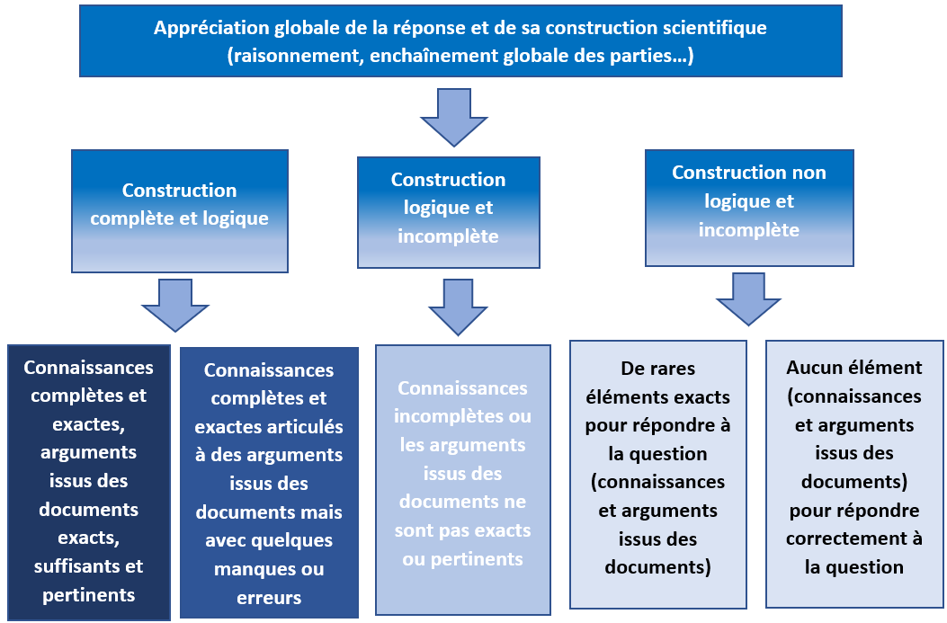

Slide 38
Dans la perspective de l’épreuve écrite, quelle construction des enseignements et des évaluations sommatives ?

Slide 39
La démarche globale
3
1
Absence de fléchage entre les contenus, les principales notions et les capacités exigibles
2
Liberté laissée à l’enseignant
Notes:
Commencer par se demander comment prendre le programme
Liberté laissée à l’enseignant, mais pour l’aider, méthodologie :
Rentrer par les contenus : que dois-je enseigner ?
Rechercher les notions qui sont à relier avec les contenus : quelles sont les notions essentielles à connaitre dans le cadre du programme
La capacité permet de savoir jusqu’où aller : montrer va plus loin que illustrer ou présenter. Les contenus et notions sont au service de la construction de la capacité exigible.
Discuter des capacités : question des verbes avec des niveaux attendus différents : illustrer est différent de montrer…
Signaler qu’un groupe de travail se met en place la semaine d’après sur les capacités en STSS.

Slide 40
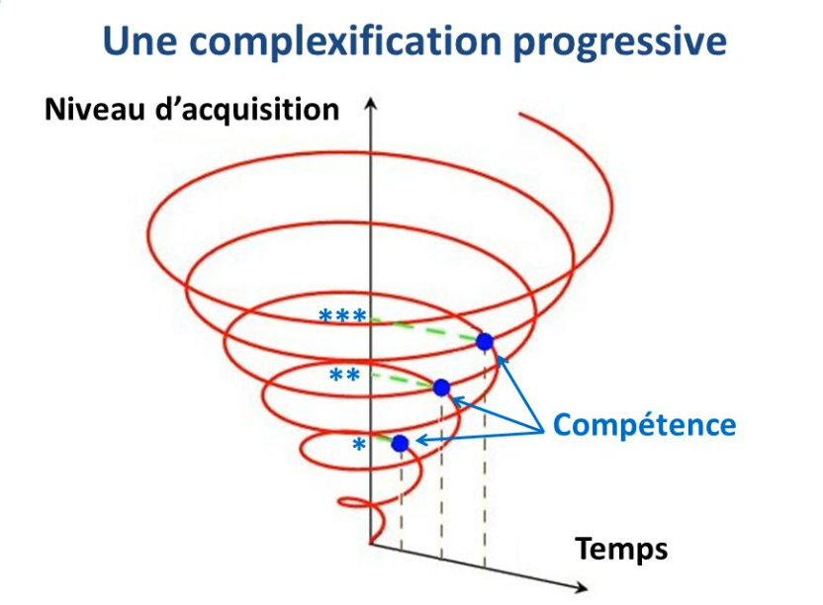
Penser ses progressions pour la construction de capacités
« Capacité exigible » en fin de cycle (examen) : activités intellectuelles stabilisées et reproductibles
Objectif(s) de formation
Capacité travaillée
Capacité construite
Capacité mobilisée
Classe de terminale
Objectif(s) de formation
Objectif(s) de formation
Classe de première
Notes:
Mais la capacité exigible demande souvent une progressivité des apprentissages : elle n’est a priori être atteinte en une fois. Ex. Capacité 1 : « Montrer comment une politique sociale participe au bien-être de l’individu et des groupes sociaux, à la cohésion sociale »
Poser des jalons.
Différents temps :
Des situations problème inductives
Un moment où l’on pose le cours
Des activités technologiques
Distinction de trois temps conduisant à trois temps de validation de la capacité :
Travaillée : engagement dans la construction de la capacité, menée progressivement
Construite : les élèves ont acquis les éléments qui forment la capacité
Mobilisée : en situation d’utiliser la capacité pour mener une activité et la transférer
Liberté pédagogique de l’enseignant : libre de décider du niveau de développement de la capacité, du moment où il va la travailler, organisation pédagogique.
Avec le programme de Terminale, il peut être pertinent de travailler en équipe une construction didactique sur le cycle terminal, questionnée par les capacités exigibles à atteindre dans un cadre systémique, permettant des progressions spiralaires.
Objectif : que les élèves puissent transposer la capacité à une situation inédite, puisqu’ils ont atteint la capacité en question
Cette approche spiralaire est travaillée dans le toutes les disciplines. Pas une spécificité STSS
L’AT met en perspective des contenus et peut faire interagir plusieurs notions à différents niveaux de maitrise.

Slide 41
Choisir les activités en fonction du niveau d’atteinte de la capacité
Activité technologique : déroulement d’un raisonnement grâce à un questionnement
Capacité travaillée
Capacité construite
Capacité mobilisée
Acquis des activités intégrés à l’enseignement dispensé
Activités de découverte, de compréhension de documents ou d’analyse et de réflexion
Notes:
Evidemment, pas possible de mener de réelles activités technologiques pour chaque capacité. Choisir les temps pour mener ces activités technologiques. Le reste du temps, ces activités de découverte, de compréhension de documents ou d’analyse et de réflexion.

Slide 42
Acquisition progressive et circulaire des capacités dans le cycle terminal
Programme de Sciences et techniques sanitaires et sociales
–
Pôle thématique
Module 1. Santé, bien-être et cohésion sociale.
Séquence 1. Qu’est-ce que la santé ?
Capacités exigibles | Travaillée | Construite | Mobilisée
Montrer la relativité des notions de santé.
Analyser une question sanitaire en mobilisant la notion de santé.
Identifier les préoccupations en santé publique.
S1
S1
S1
S1 | S3 | S4
S1 | S3 | S4
S1 | S3 | S4
S1 | S3 | S4 S1
S1 | S3 | S4 S1 – S2 – S3
S1 | S3 | S4 S1 - S2 – S3
Séquences de première
Séquences de terminale
Alletru Delphine et Latreille Cécile
Lycée Sainte-Clotilde

Slide 43
Acquisition progressive et circulaire des capacités dans le cycle terminal
Programme de Sciences et techniques sanitaires et sociales
–
Pôle thématique
Module 4. Politiques, dispositifs de santé publique et d’action sociale.
Séquence 1. Approche historique et élaboration des politiques de santé.
Capacités exigibles | Travaillée | Construite | Mobilisée
Présenter le processus d’élaboration d’une politique de santé en la situant dans son contexte.
Montrer que la politique de santé vise à agir sur les déterminants de santé.
S1
S1
S1 | S1 | S2-3-4
S1 | S1 | S2-3-4
Séquences de terminale
Alletru Delphine et Latreille Cécile
Lycée Sainte-Clotilde

Slide 44
Les évaluations sommatives
Veiller à concevoir des évaluations
qui permettent d’évaluer l’atteinte de capacités
qui portent sur une ou plusieurs compétences globalisées
Varier les types d’évaluation : avec ou sans documents, avec et sans documents…
Notes:
Evaluer l’atteinte des capacités : il n’est sans doute pas possible d’évaluer de manière sommative chaque capacité. Certaines capacités seront peut-être à évaluer dans le cadre d’évaluations formatives, sans notation. Des outils de validation du type de ce qui a été créé par l’équipe de Sainte-Clotilde peuvent être d’une grande aide.
Evaluer = rechercher la valeur. Noter par 0,25 ne permet pas de dégager cette valeur. On est à la recherche d’un mot, d’une idée mais il n’y a pas d’évaluation de la compétence dans son ensemble. Ce qui est important, c’est de savoir si l’élève a compris, et si oui, à quel degré.

Slide 45
L’épreuve terminale orale : « le Grand oral »
Note de service n° 2020-013 du 11-2-2020

Slide 46
Un double défi…
Travailler mieux chaque discipline grâce à l’oral
Développer les compétences orales grâce à chaque discipline
Notes:
Une large place est faite à l’oral dans toutes les disciplines mais nécessité de systématiser la pratique de l’oral et d’en construire une progression raisonnée d’un cycle à l’autre

Slide 47
Finalité de l’épreuve
Coeff. 14
Savoirs
Argumentation
Projet de poursuite d’études
« L'épreuve permet au candidat de montrer sa capacité à prendre la parole en public de façon claire et convaincante.
Elle lui permet aussi de mettre les savoirs qu'il a acquis, particulièrement dans ses enseignements de spécialité, au service d'une argumentation, et de montrer comment ces savoirs ont nourri son projet de poursuite d'études, voire son projet professionnel ».
Note de service du 11-2-2020
Epreuve d’art oratoire
Notes:
Il s’agit bien avant tout d’une épreuve d’art oratoire. Mais…
Épreuve d’art oratoire. Cela implique donc une évaluation des compétences orales des candidats.
Pas d’art oratoire sans une connaissance fine de la question traitée, nécessitant un travail de recherches (documentaires et par enquête) : l’élève doit donc étudier la question d’une manière poussée, pour pouvoir répondre aux questions qui lui seront posées.
Les savoirs pour les savoirs : non ! Savoirs au service d’une argumentation. Cela aura une incidence au moment de l’interrogation des candidats.
Expliquer comment ces savoirs ont nourri son projet de poursuite d’études. Discuter s’il faut commencer par le projet professionnel ou non.
Cette épreuve s’appuie sur les enseignements de la spécialité où est menée l’étude. Mais reste à définir la place des enseignants de C-BPH. Pour l’instant, ne sont pas impliqués dans l’accompagnement des élèves au cours de l’année. Mais peuvent être sollicités comme personne ressource pour mieux comprendre la question traitée.

Slide 48
Série ST2S : une réelle habitude du travail sur l’oralité
Projet technologique
Activités interdisciplinaires
Exposés
Travaux de groupe
….
Notes:
Ne pas oublier qu’en voie technologique, l’oralité est travaillée depuis très longtemps. Le fait d’avoir des GER permet de bien travailler l’oralité.
Ce travail sur les compétences orales doit être mené par l’ensemble de l’équipe pédagogique. Pas seulement le fait des enseignants de STMS.

Slide 49
La démarche
PREMIERE
TERMINALE
STSS Thématique
Objet d’étude de départ
ETUDE : Démarche technologique
Apports théoriques
- des pôles thématique + méthodologie
- des autres disciplines dont C-BPH
- Recherche documentaire
- Recueil et analyse de données
Questionnement affiné ou reformulé
Question initiale*
Elaboration de deux questions supports
Présentation d’une question support
Contextualisation
PROJET D’ORIENTATION
* Fait sanitaire ou social, question sanitaire ou sociale, action dans l’environnement de l’élève…
Notes:
Questionner les profs pour savoir comment ils ont lancé la préparation du GO.
Reprendre les étapes et voir où sont les questions des enseignants.
L'élève, seul ou en groupe, mène une étude en STSS sur un fait d’actualité sanitaire ou sociale, une question ou un projet du champ de la santé ou du social. Au cours de cette étude, l’élève doit obligatoirement se questionner sur une démarche de projet qu’il aura été amené à croiser lors de ses recherches : démarche de projet à l’origine de l’étude, ou qui éclaire, prolonge l’étude. Il mobilise ses acquis de STSS : STSS-MA3S, acquis bien sûr ancrés en STSS-Thématique.
Au cours de cette étude et des différentes rencontres, lectures qu’elle a permises, il repère, choisit, voire construit deux questions qui l'intéressent ; il engage la recherche d'éléments de réponse pour chacune.
Il prépare la présentation de chacune de ces questions : expliquer comment elle a émergé, argumenter son intérêt/ses enjeux, la mettre en perspective et présenter les éléments de réponse qu'il a pu construire et la démarche qu'il a suivie pour l’approcher/élaborer.
L’étude qu’il a menée, la réflexion qu’il a engagée en lien avec ses questions supports participent à la construction de son projet post-baccalauréat, en le confirmant ou en l’amenant à le réorienter. Ainsi, ses réflexions et son investissement, concernant tant son questionnement, sa recherche que les différentes actions qu’il aura pu mener sur les deux années du cycle seront non seulement la base de son projet motivé, mais aussi celle du troisième temps de l’épreuve.

Slide 50
Où croiser/mobiliser le projet dans l’ensemble de la démarche de l’élève ?
Projet
ET/OU
Projet
ET/OU
Projet
Question initiale
- Recherche documentaire
- Recueil et analyse de données
Elaboration de deux questions supports
Notes:
Insister sur cette question du projet que l’élève doit absolument croiser : soit en travaillant sur un projet existant (analyse), soit en se projetant dans une démarche de projet possible.

Slide 51
Progression possible en MA3S en Terminale
Avant mi-mars : (environ 20 h)
Présenter les spécificités de la démarche de projet en santé- social.
Analyser une démarche de projet du secteur de la santé ou du secteur social.
Identifier le contexte dans lequel s’inscrit un projet.
Expliquer le rôle des différents acteurs dans un projet.
Après mi-mars : (environ 36 h)
Construire un corpus documentaire à l’appui de l’analyse d’une démarche de projet.
Mobiliser la démarche d’étude pour l’analyse d’une situation dans le cadre d’un projet.
Justifier l’apport d’une étude à la démarche de projet dans laquelle elle s’inscrit.
Concevoir tout ou partie d’une démarche de projet.

Slide 52
Les caractéristiques d’une question-support
Question-support =
Une question qui conduit à une réponse argumentée (≠ question de cours)
Une question qui n’est pas trop complexe (seulement 5 min. de présentation !)
Une question qui permet de croiser un projet (analyse ou élaboration)
Une question qui a de l’intérêt et du sens pour l’élève (nécessaire pour pouvoir convaincre)

Slide 53
Des exemples de questions-support…
Quels sont les freins à la contraception d’urgence ? Pourquoi ces freins ?
Quelle prévention dans la lutte contre les grossesses non désirées ?
Comment se fait la prévention vers les parents de jeunes dit « très à risques de maladie carieuse » ?
Comment les actions du projet X peuvent-elles menées dans un contexte de crise sanitaire ?
La situation des personnes sourdes et/ou malentendantes est-elle intégrée dans les actions menées dans les services au public de ma commune ?

Slide 54
Des exemples de questions qui ne peuvent pas être validées comme questions-support
Quelle définition peut-on donner de la pauvreté ?
Qu’est-ce qu’une source d’information fiable ?
Comment une société identifie-t-elle un risque sanitaire ?
Comment une politique sociale participe-t-elle au bien-être des individus ?
Quels indicateurs permettent de mesurer la pauvreté en France ?
Qu’est-ce qu’un coronavirus ?
Notes:
Quelle définition peut-on donner de la pauvreté ? => non car question de cours
Qu’est-ce qu’une source d’information fiable ? => non car question autour de la méthodologie : pas d’accroche de terrain. De plus, l’entrée dans la question doit être par le pôle thématique. Que le candidat évoque dans son propos la fiabilité de l’information, oui, mais pas en tant que question à part entière
Comment une société identifie-t-elle un risque sanitaire ? Non, car en réalité il s’agit des mots d’une capacité à atteindre et sujet très large. Plutôt le centrer sur un territoire, par ex.
Comment une politique sociale participe-t-elle au bien-être des individus ? Là encore, sujet trop large pour être traité en 5 min !
Quels indicateurs permettent de mesurer la pauvreté en France ? Non. Risque d’un listing de réponses et réponse qui n’appelle pas une argumentation
Qu’est-ce qu’un coronavirus ? Non car question purement BPH sans lien avec les STSS

Slide 55
Le jour J : l’épreuve
Préparation
(20min)
Présentation d’une question (5 min)
Le candidat explique pourquoi il a choisi de préparer cette question pendant sa formation, puis il la développe et y répond
Echange avec le candidat (10 min)
Le candidat précise et approfondit sa pensée.
Interrogation peut porter sur toute partie du programme du cycle terminal des enseignements de spécialité
Échange sur le projet d’orientation du candidat (5 min)
Le candidat explique en quoi la question traitée éclaire son projet de poursuite d’études, voire son projet professionnel.
Il expose les différentes étapes de maturation de son projet et la manière dont il souhaite le mener après le baccalauréat
Choix d’une des deux questions par le jury
Préparation éventuelle d’un support qui ne fera pas l'objet d'une évaluation.
Capacités argumentatives et qualités oratoires
Solidité des connaissances et capacités argumentatives
Capacité à conduire et à exprimer une réflexion personnelle témoignant de sa curiosité intellectuelle et de son aptitude à exprimer ses motivations
Notes:
Deuxième partie : il ne s’agira pas de poser des questions de cours. Questions qui permettent d’évaluer la solidité des connaissances mais dans une perspective d’argumentation.

Slide 56
Une aide pour la progression…
Années | Première | Terminale | Sep 4s | Oct 3s | Nov 3s | Déc 3 s | Janv 3s | Fev 2s | Ma 2s |  | Mars Avril 4s | Mai 4s | Juin 2s
Orientation | Actions liées au projet d’établissement, ouvertures dans les enseignements | Orientation | Identification des cursus professionnels / Préparation du projet d’orientation / Parcoursup |  |  |  |  |  |  |  | Formalisation des liens avec le projet d’orientation
Temps de travail en autonomie | Etude à partir de réflexions développées en STSS-T, voire un fait d’actualité sanitaire sociale | Autonomie | Parcours avenir Parcoursup ------------------------------------------Poursuite de l’étude -----------------------------------lien avec la démarche de projet------
Lors des temps d’enseigne-ments de STSS | Présentation et revues de projet (fin de première) | Accompagnement GO : 10 h avant mi-mars et 30 h après
 |  |  |  | 4 à 6 h Revues de projet |  | 4 à 6 h Revues de projet |  |  |  | 12 à 14 h. : accompagnement Poursuite de l’étude -> Questionnement sur une démarche de projet, à l’origine de l’étude, ou qui éclaire, prolonge l’étude Questionnement sur le lien entre la/les questions-supports et le projet en lien avec l’étude, finalisation des deux questions-supports de l’épreuve, préparation de l’oral |  |  | 14 h à 16h Finalisation, préparation oral

Slide 57
Annexe 1 de la note de service du 11-2-2020 - Grille d'évaluation indicative de l'épreuve orale terminale
 | Qualité orale de l'épreuve | Qualité de la prise de parole en continu | Qualité des connaissances | Qualité de l'interaction | Qualité et construction de l'argumentation
très insuffisant | Difficilement audible sur l'ensemble de la prestation. Le candidat ne parvient pas à capter l'attention. | Enoncés courts, ponctués de pauses et de faux démarrages ou énoncés longs à la syntaxe mal maîtrisée. | Connaissances imprécises, incapacité à répondre aux questions, même avec une aide et des relances. | Réponses courtes ou rares. La communication repose principalement sur l'évaluateur. | Pas de compréhension du sujet, discours non argumenté et décousu.
insuffisant | La voix devient plus audible et intelligible au fil de l'épreuve mais demeure monocorde. Vocabulaire limité ou approximatif. | Discours assez clair mais vocabulaire limité et énoncés schématiques. | Connaissances réelles, mais difficulté à les mobiliser en situation à l'occasion des questions du jury. | L'entretien permet une amorce d'échange. L'interaction reste limitée. | Début de démonstration mais raisonnement lacunaire. Discours insuffisamment structuré.
satisfaisant | Quelques variations dans l'utilisation de la voix ; prise de parole affirmée. Il utilise un lexique adapté. Le candidat parvient à susciter l'intérêt. | Discours articulé et pertinent, énoncés bien construits. | Connaissances précises, une capacité à les mobiliser en réponses aux questions du jury avec éventuellement quelques relances | Répond, contribue, réagit. Se reprend, reformule en s'aidant des propositions du jury. | Démonstration construite et appuyée sur des arguments précis et pertinents.
très satisfaisant | La voix soutient efficacement le discours. Qualités prosodiques marquées (débit, fluidité, variations et nuances pertinentes, etc.). Le candidat est pleinement engagé dans sa parole. Il utilise un vocabulaire riche et précis | Discours fluide, efficace, tirant pleinement profit du temps et développant ses propositions. | Connaissances maîtrisées, les réponses aux questions du jury témoignent d'une capacité à mobiliser ces connaissances à bon escient et à les exposer clairement. | S'engage dans sa parole, réagit de façon pertinente. Prend l'initiative dans l'échange. Exploite judicieusement les éléments fournis par la situation d'interaction. | Maîtrise des enjeux du sujet, capacité à conduire et exprimer une argumentation personnelle, bien construite et raisonnée.
ART ORATOIRE
DISCIPLINAIRE
ART ORATOIRE
DISCIPLINAIRE
Notes:
La grille indicative permet de situer les axes de formation des élèves. A ce stade, temps de la formation et non de l’évaluation. Nous retravaillerons sur cette grille ultérieurement.
Que pouvez-vous dire de cette grille ?
Évaluation par compétences globalisées
Pas de notation
Grille indicative (néanmoins un moyen d’avoir une équité entre les évaluateurs)
4 degrés de maitrise
Des éléments qui aident au placement sur le curseur
= même logique que l’évaluation en STSS.
Trois colonnes pour l’évaluation des compétences orales et deux colonnes sur les compétences disciplinaires.
Discuter de ce que l’on met derrière chaque compétence évaluée. Ce travail sera continué dans le cadre d’une formation sur le développement des compétences orales en STSS :
Spécificité de chaque colonne par rapport aux autres : qu’est-ce que l’on met derrière chaque items d’évaluation ?
Relier chaque colonne à la ou les parties de l’épreuve évaluées.
A l’issue de ce diaporama, des questions restent en suspens :
Rôle des enseignants de C-BPH
Formation des binômes d’évaluateurs : Quelles disciplines ? Enseignants extérieurs à l’établissement ?
Troisième partie de l’épreuve à préciser
Place du projet dans l’évaluation (deuxième partie de l’épreuve)

Slide 58

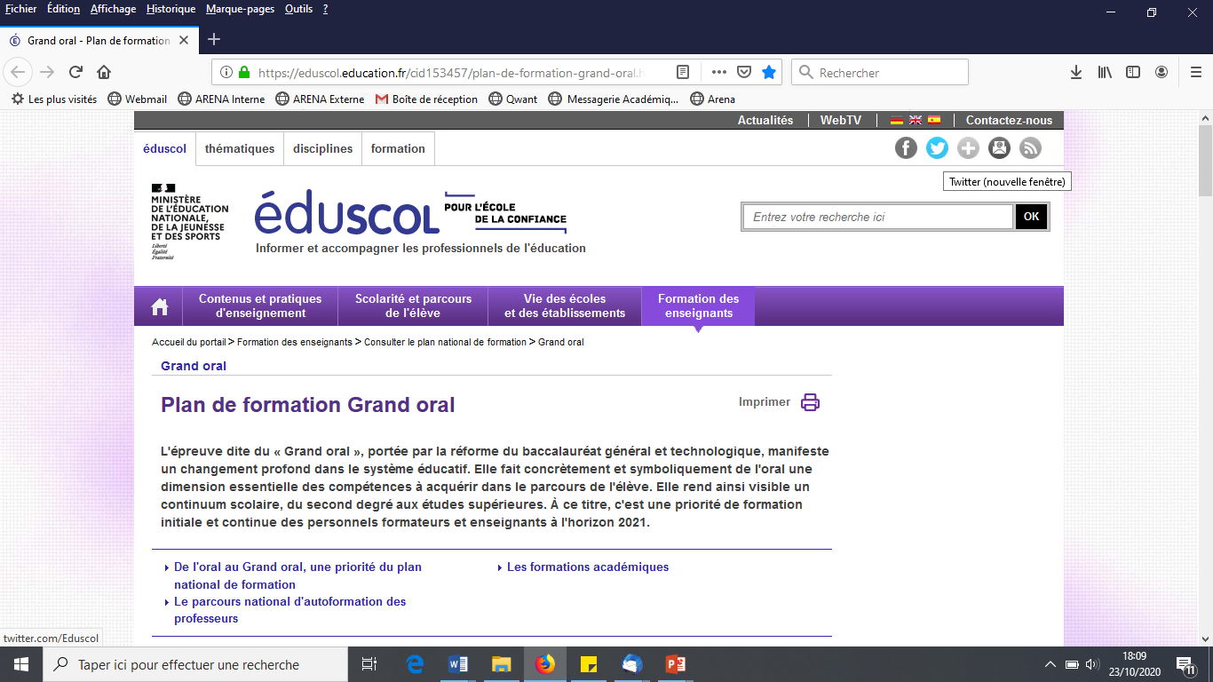
Les ressources : page eduscol sur le Grand oral

Slide 59
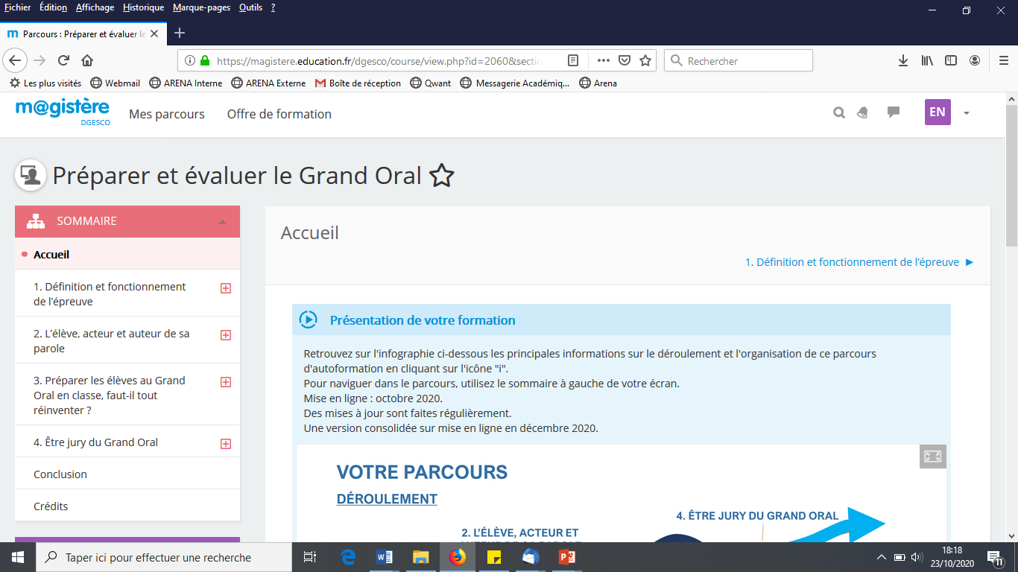
Les ressources : un parcours m@gistère

Slide 60
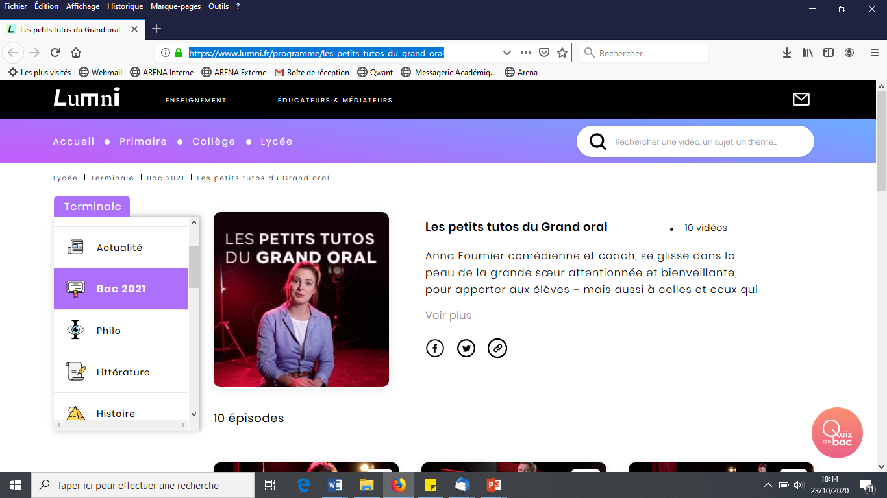
Les ressources : les petits tutos du Grand oral

Slide 61

Merci de votre attention

